Slide 1
Презентация готового приложения
«Spark»

Slide 2

Общее представление
Приложение представляет из себя программное обеспечение, позволяющее вести мониторинг физической активности пользователя, предлагает в зависимости от полученных данных и выставленных пользователем настроек планы тренировок, упражнения, питание и др.
Приложение ведет статистику, присылает пользователю напоминания, рекомендует наиболее подходящие спортивные клубы, фирмы-производители спортивного питания.
Приложение подходит как для профессиональных спортсменов и людей, регулярно занимающихся спортом, так и для спортсменов любителей и просто любой персоне, желающей комфортно привнести в свою жизнь и отслеживать физическую активность.
Весь обширный функционал приложения доступен по подписочной системе с символической платой в 1$

Slide 3
Результаты опроса

Slide 4
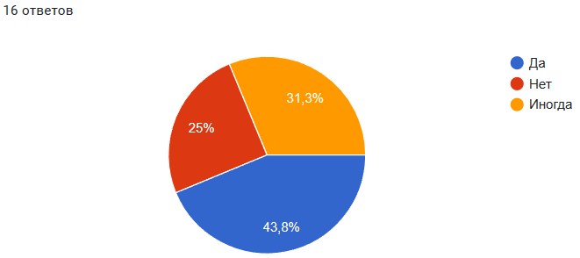
Занимаетесь ли вы спортом?

Slide 5
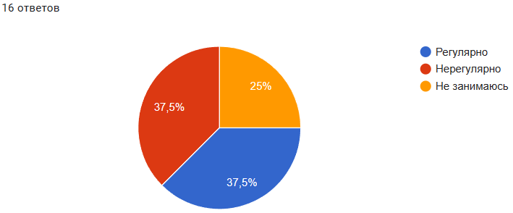
Если да, то регулярно ли?

Slide 6
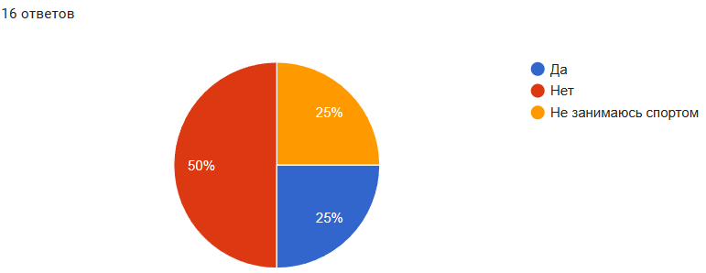
Занимаетесь ли вы с тренером?

Slide 7
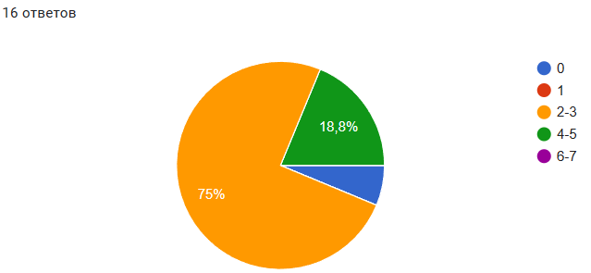
Сколько дней в неделю вы готовы заниматься?

Slide 8
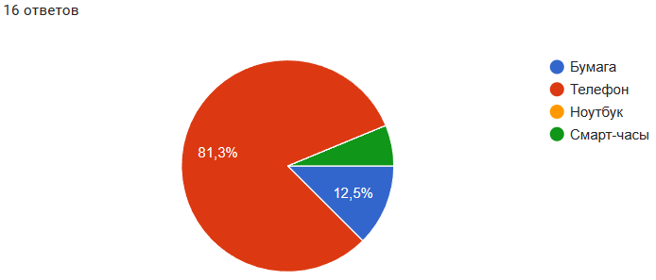
Где вам удобнее вести заметки о занятиях?

Slide 9
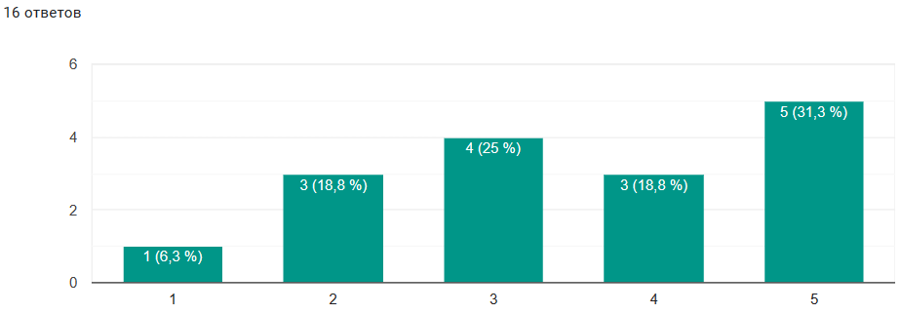
Насколько важным вы считаете ведение плана тренировок?

Slide 10
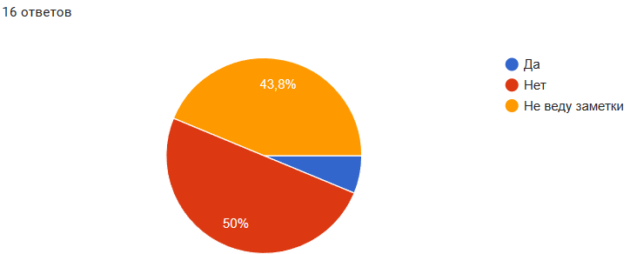
Используете ли вы приложения для ведения заметок о занятии?

Slide 11
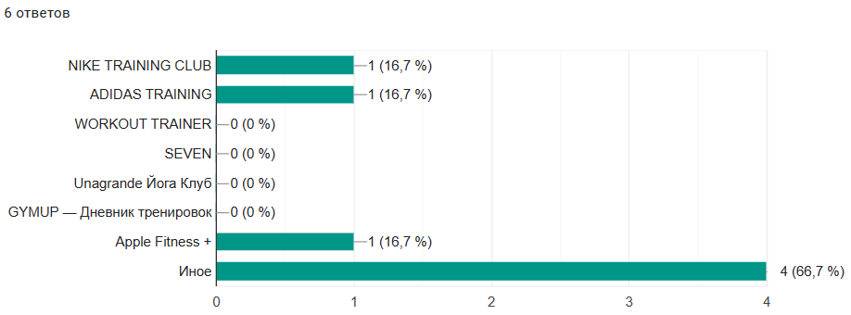
Если используете, то какие?

Slide 12
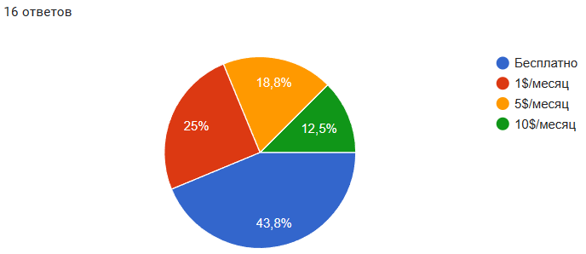
Какую максимальную цену вы считаете приемлемой за использование приложения?

Slide 13
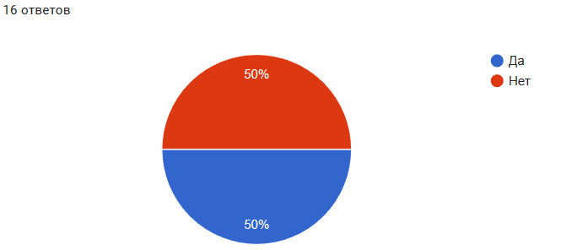
Готовы ли вы платить больше, если при регулярных занятиях вам будет приходить cashback?

Slide 14
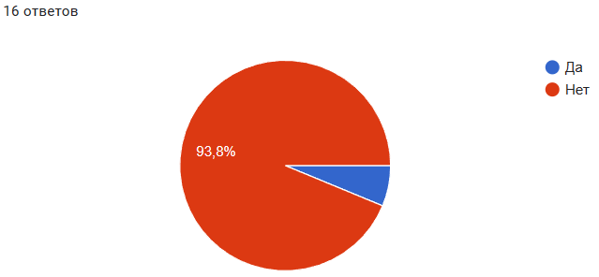
Пользуетесь ли вы фитнес-браслетом?

Slide 15
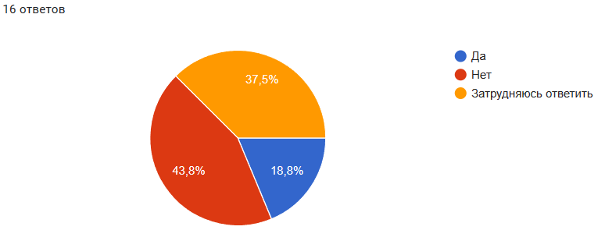
Готовы ли вы купить фитнес-браслет, если в случае приобретения подписки на приложение браслет можно будет купить со скидкой?

Slide 16
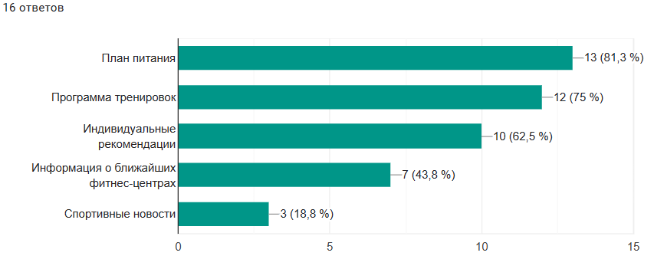
Какие дополнительные функции вы бы хотели видеть в приложении?

Slide 17
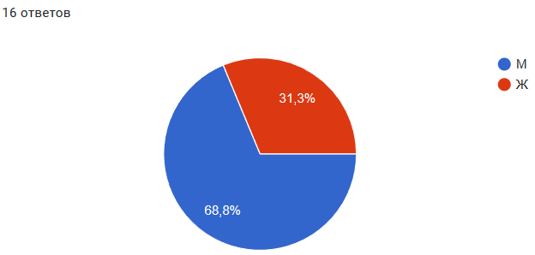
Ваш пол

Slide 18
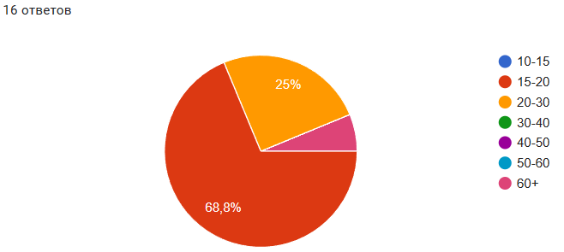
Ваш возраст

Slide 19
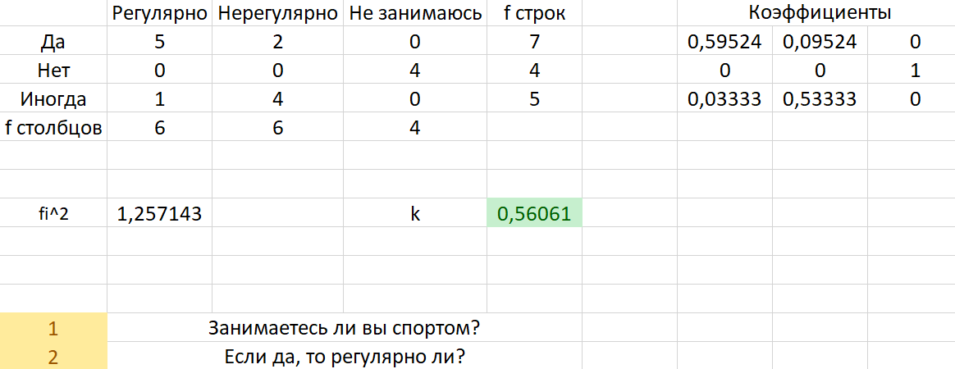
Корреляция в результатах опроса
Как видно из результатов, здесь имеется сильная корреляция

Slide 20
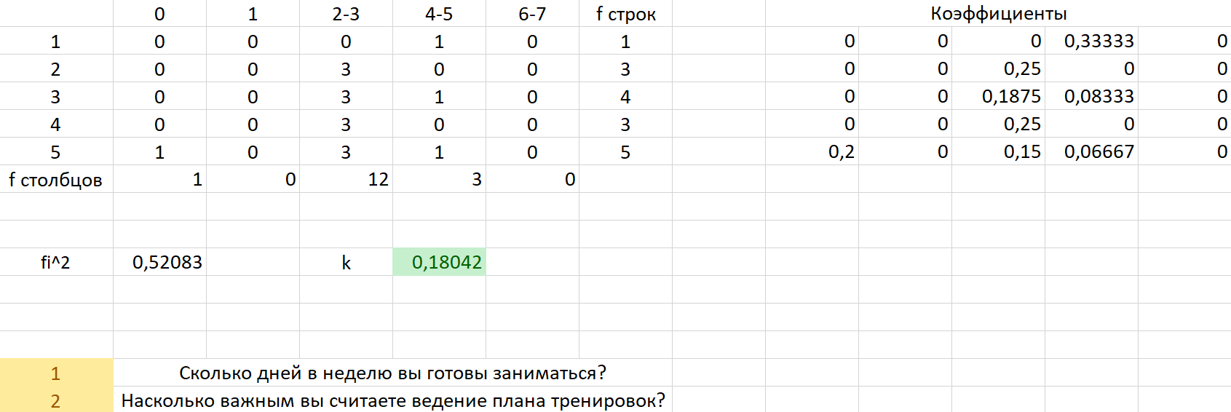
Корреляция в результатах опроса
В этих вопросах корреляции не наблюдается

Slide 21
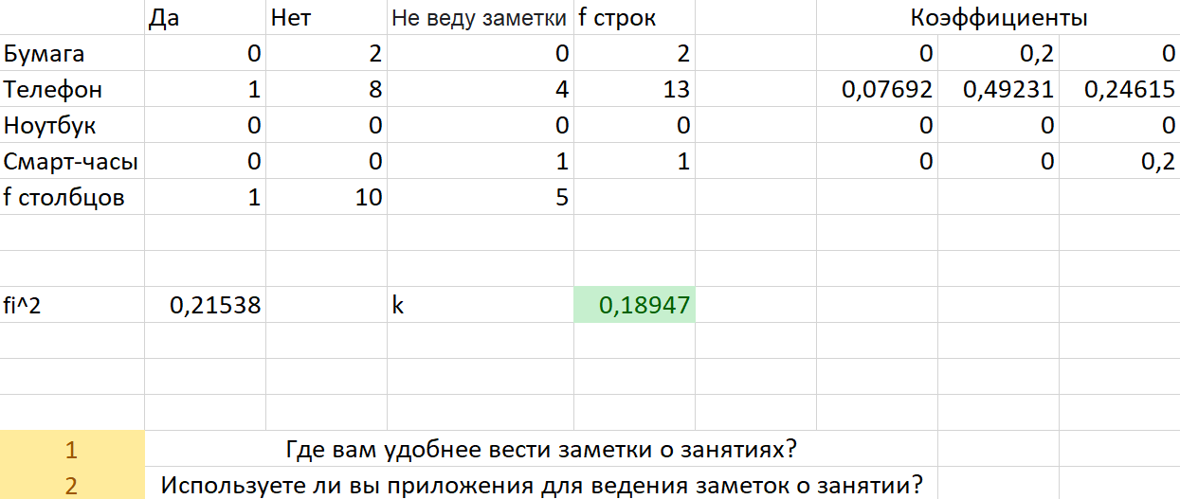
Корреляция в результатах опроса
В этих вопросах корреляции не наблюдается

Slide 22
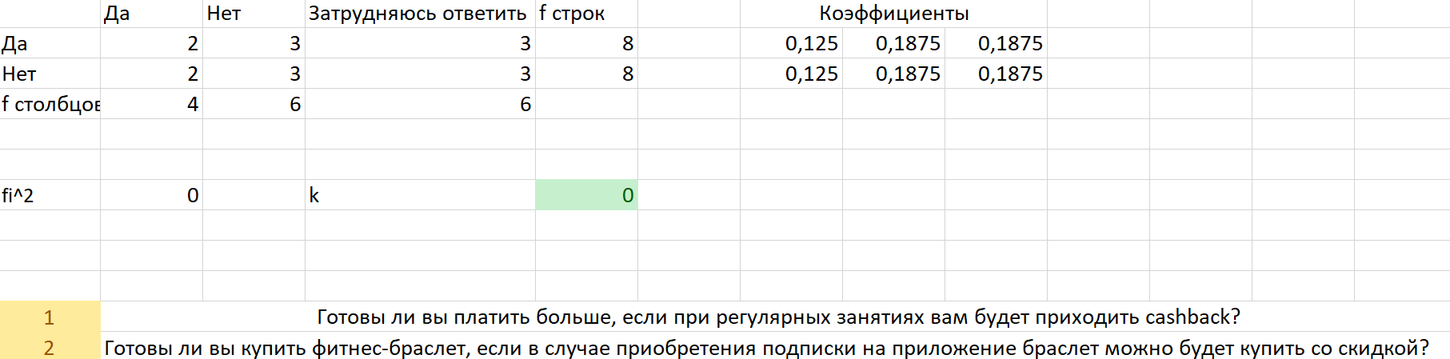
Корреляция в результатах опроса
В этих вопросах корреляции не наблюдается

Slide 23
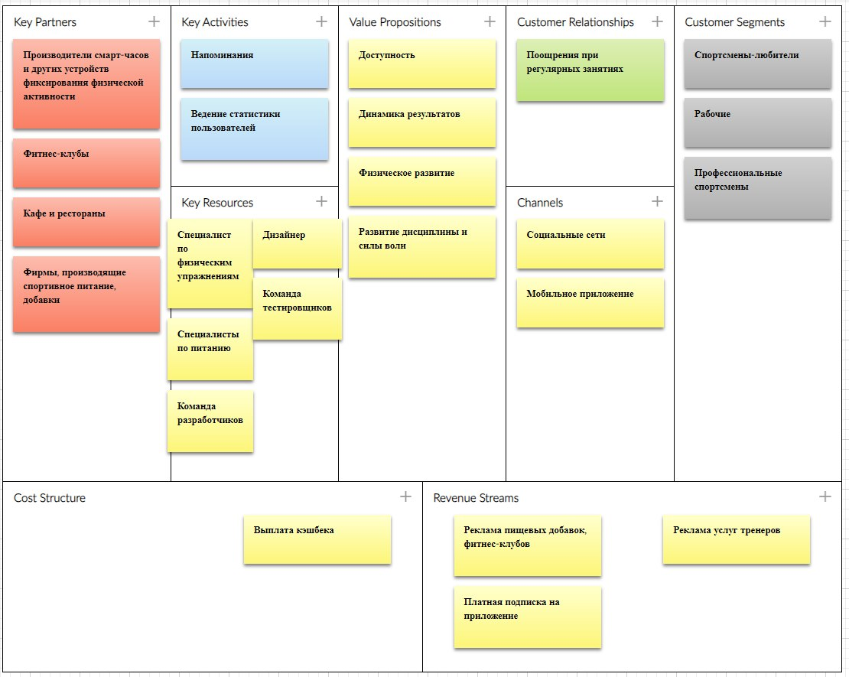
Canvas

Slide 24
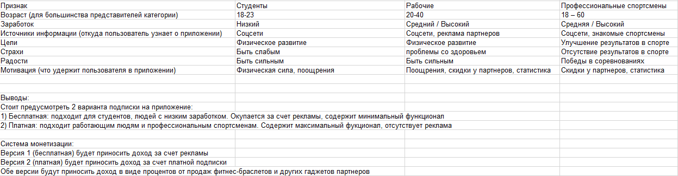
Портрет пользователя

Slide 25
Сравнение конкурентов

Slide 26
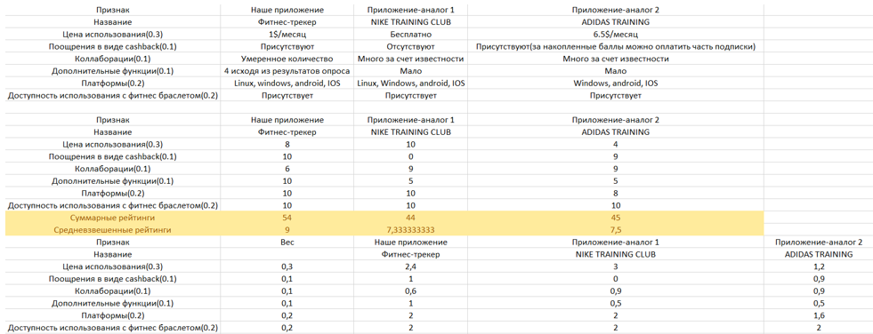
Общая сводка

Slide 27
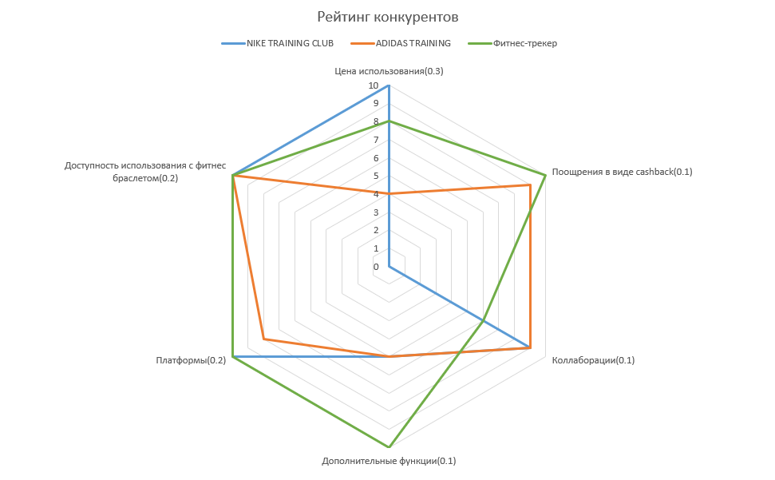
Рейтинг конкурентов

Slide 28
Взвешенные оценки

Slide 29
Суммарные рейтинги

Slide 30
Средневзвешенные рейтинги

Slide 31
Анализ рынка
- В условиях рыночной экономики для составления конкуренции другим приложением необходимо предложить или более низкую стоимость, или более высокое качество, наше приложение предлагает широкий набор функций за небольшую стоимость
- Целевую аудиторию приложения составляют люди в возрасте от 20 до 30 лет, однако при создании приложения учитываемый возрастной диапазон стоит увеличить до 50/60 лет, так как большая часть аудитории в данном возрасте, вероятно, изъявила бы желание пользоваться приложением
- Стоит учитывать стоимость подписки на приложение, на текущий момент средняя зарплата по РБ согласно официальной статистике составляет приблизительно 1795р., медианная – 1400р., данный факт и результаты опроса вынуждают определить цену подписки в размере не более 5$ в месяц в случае охвата преимущественно аудитории РБ, так как почти половина не готовы пользоваться приложением вовсе, если оно платное, примерно треть готовы платить 1$ в месяц, немногие 5$ в месяц, подавляющее меньшинство – 10$ в месяц.
- Изначально приложение разрабатывалось под фитнес-браслет. Результаты опроса показали, что многие хотят видеть приложение на телефоне и других платформах. Как было описано выше, предполагается выпуск приложения на 4 ОС: IOS, Android, Windows, Linux. Это позволяет охватить большую аудиторию, однако согласно статистике, среди пользователей мобильных устройств 70% пользуются Android, 30% IOS. Среди пользователей ПК доля пользователей, использующих ОС Windows составляет 70%, MacOs – 17%, Linux – 3%. Учитывая данную статистику, можно уменьшить количество поддерживаемых ОС в силу того, что затраты на разработку вряд ли оправдают прибыль, полученную за счет данных пользователей.

Slide 32
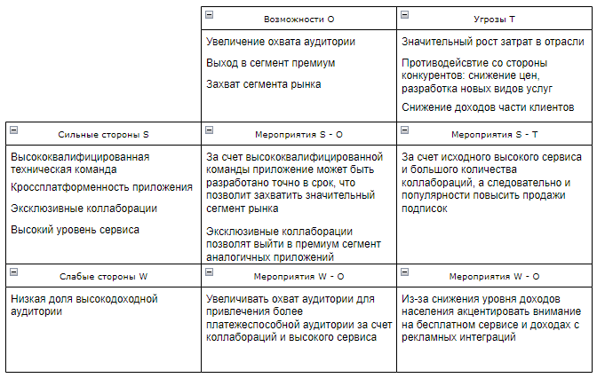
SWOT

Slide 33
Реклама
Слоган: Зажги в себе искру!

Slide 34


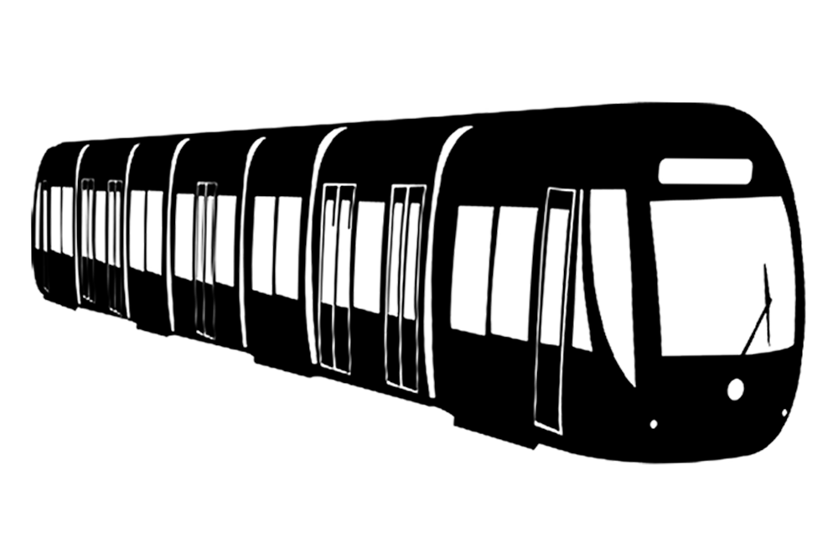
Площадки размещения
Площадками размещения выступают: интернет(возможно размещение на форумах, которые посещает большое количество людей(например onliner, youtube), контекстная реклама, таргетированная реклама(для привлечения целевой аудитории). Также стоит размещать рекламу в спортивных центрах, залах, так как там присутствует большое количество целевой и особенно заинтересованной аудитории(в особенности профессиональных спортсменов). Для этих же целей можно покупать рекламу у других приложений, связанных с спортивными активностями, питанием и т.д. Для привлечения студентов и рабочих хорошо подойдет реклама в метро, другом общественном транспорте, так как многие выбирают данный способ, чтобы добраться на работу/учебу

Slide 35
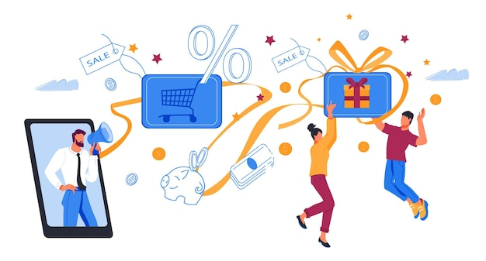
Методы стимулирования
Методы стимулирования: при размещении рекламы на различных площадках оставлять промокод, который даст скидку на подписку за первый месяц, или даст бесплатную подписку на месяц, или увеличит кешбэк за активность при покупке подписки

Slide 36


Пиар
Для пиара предлагается выступать спонсором на различных спортивных мероприятиях в обмен на рекламу. Также организовывать собственные мероприятия совместно с спортивными центрами-партнерами приложения. Также можно вести в приложении статистику по занятиям пользователей и вести таблицу рекордов. Занимающие призовые места могут получать бонусы от приложения, например, получать бесплатно или с большой скидкой абонементы в центр-партнер или питание от партнеров-производителей

Slide 37

Личные продажи
Приложение не создается с целью продаж товаров, однако при успехе приложения, получения достаточно большой прибыли от подписок, рекламы, интеграций и другого, можно запустить, например, собственный бренд одежды, который будут рекламировать представители компании, разработавшей приложение

Slide 38
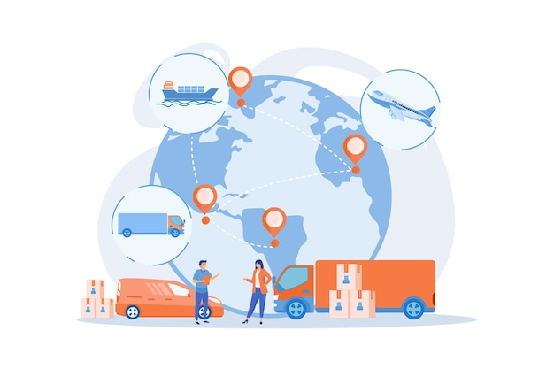

Система распределения
Конечной точкой для распределения будет являться qr-код с ссылкой на приложение. Также название, по которому пользователи, не имеющие возможности отсканировать qr, будут иметь возможность найти его. Распространяться приложение будет благодаря рекламе в площадках размещения, описанных ранее

Slide 39
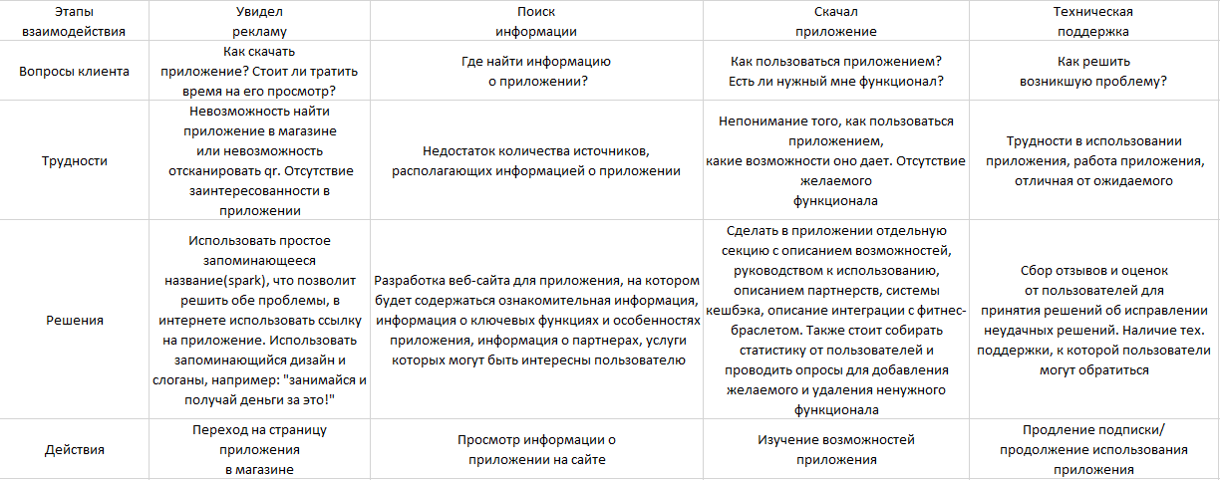
Карта клиента

Slide 40
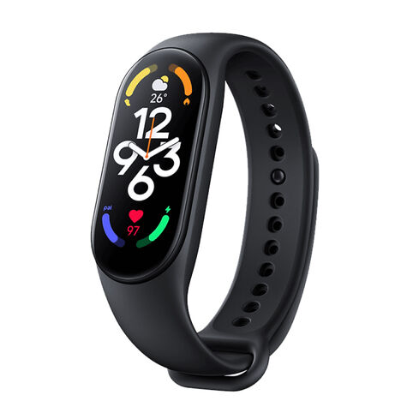
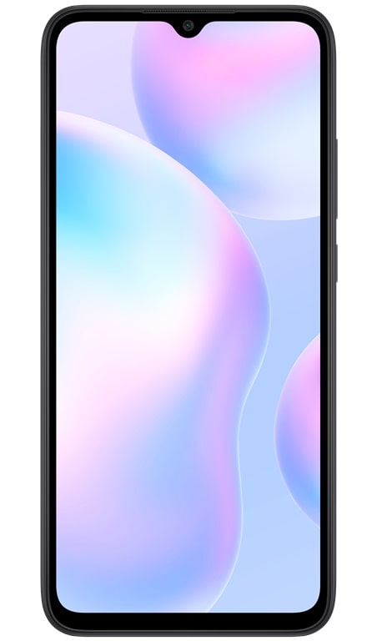

Устройства
Приложение доступно как на мобильные устройства(Android, IOS), так и на ПК(Windows, MacOS). Для увеличения комфорта и удобства использования рекомендуется к приобретению фитнес-браслет компании Xiaomi, предлагаемый со скидкой 30% для пользователей, приобретших подписку на наше приложение.

Slide 41
Функции
Для использования большинства функций мониторинга физической активности необходим фитнес-браслет.
Функции, доступные с фитнес браслетом:
- Отслеживание пульса
- Измерение давления
- Отслеживание сердечных сокращений
- Отслеживание частоты дыхания
- Измерение уровня стресса
- Отслеживание качества сна
- Подсчет количества сожженных калорий
- Эффективность проводимых тренировок
- Общий учет полученных нагрузок и
измерение утомляемости организма
Функции, доступные без фитнес-браслета:
- Подсчет количества шагов за день
- Пройденное за день расстояние
- Время, потраченное на тренировки
- Подбор тренировок по совокупности данных
физ. активности
- Составление плана тренировок
- Подбор продуктов питания и фирм-производителей
спортивного питания в зависимости от
физ. активности и составленного плана тренировок
- Информация о ближайших фитнес-центрах
- Ведение заметок о занятиях
- Индивидуальные рекомендации

Slide 42
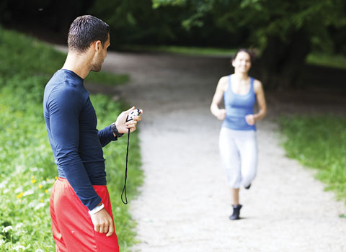
Почему мы?
- Приложение постоянно обновляется и дорабатывается, учитываются пожелания пользователей
- Приложение предлагает огромный набор функций и возможностей для занятия спортом, ведения статистики, отслеживания физ. активности и состояния организма и др.
- Наше приложение поддерживает партнерство с больших количеством фитнес-центров, фирм-производителей продуктов спортивного питания, производителем фитнес-браслетов
- Для активных пользователей предусмотрен бонус: возможность вернуть вплоть до 20% стоимости месячной подписки за счет поддержания определенного уровня физ. активности в течение месяца. Полученный cashback приходит в виде баллов и позволяет оплачивать часть товара или товар целиком в центрах и магазинах партнеров.

Slide 43
<3

